Slide 1
Информатика и применение компьютеров в научных исследованиях
Работа в операционной системе Linux и параллельные вычисления в среде MPI
Шориков Алексей Олегович

Slide 2
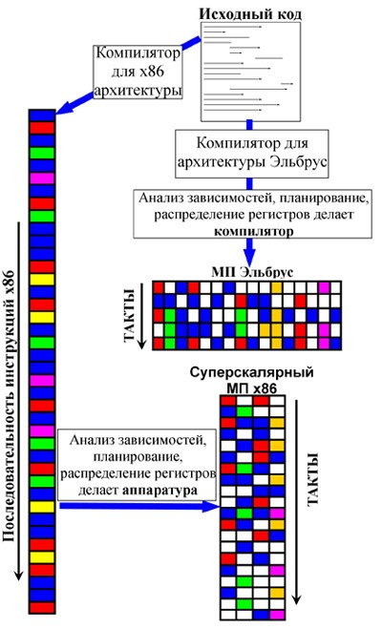
ISA: CISC и RISC, что эффективнее?
CISC (Complex Instruction Set Computing): x86
нефиксированное значение длины команды;
арифметические действия кодируются в одной команде;
небольшое число регистров, каждый из которых выполняет строго определённую функцию.
RISC: (Restricted Instruction Set Computing) AIX, PowerPС
Фиксированная длина машинных инструкций.
Специализированные команды для операций с памятью — чтения или записи
Большое количество регистров общего назначения
Отсутствие поддержки операций вида «изменить» над укороченными типами данных — байт, 16-разрядное слово.
Отсутствие микропрограмм внутри самого процессора.
ARM: (Advansed RISC Machine) Snapdragon XXX (Qualcom), MTKXXXX/PXX (MediaTek), Kirin (HiSilicon/Huawei) AXX (Apple) и т.д.
VLIW: (Very Long Instruction Word) IA32, ЭЛЬБРУС
Суперскалаярные процессора (параллелизм на уровне инструкций) Intel Pentium, AMD Athlon и выше. гибридные CPU с RISC ядром. CISC-инструкции преобразовываются в набор внутренних RISC-команд.
внеочередное исполнение;
переименование регистров;
объединение нескольких команд в одну.
RISC-V: open-source hardware

Slide 3

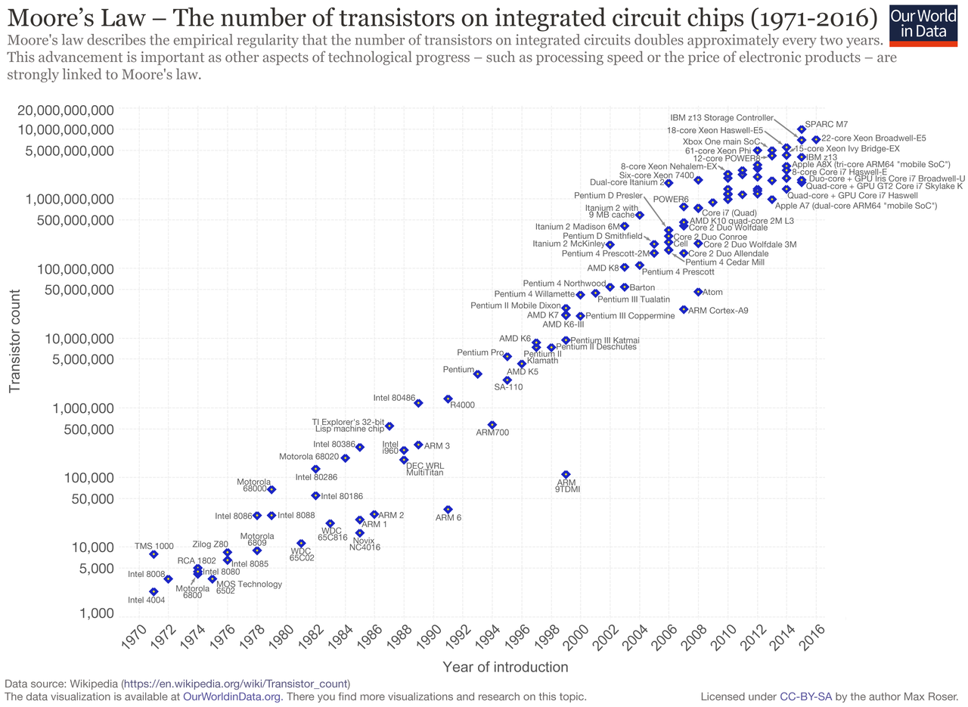
Закон Мура
Закон Мура число транзисторов на микросхеме увеличивается в 2 раза за 2 года
Закон Деннара «уменьшая размеры транзистора и повышая тактовую частоту процессора, мы можем легко повышать его производительность»
эффективность микропроцессоров увеличивается в 2 раза за 3.5 года
Закон Вирта — «Программы становятся медленнее куда шустрее, чем компьютеры становятся быстрее».
The hope is that the progress in hardware will cure all software ills. However, a critical observer may observe that software manages to outgrow hardware in size and sluggishness. Мартин Райзер.

Slide 4
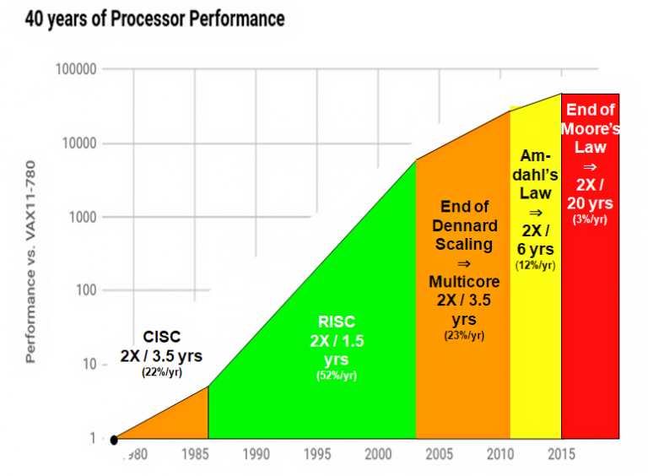
Производительность CPU растет?
Производительность процессоров пререстала расти в 2010-х. Прогресс идет за счет увеличения числа ядер, и повышения энегроэффективности за счет уменьшения техпроцесса.

Slide 5
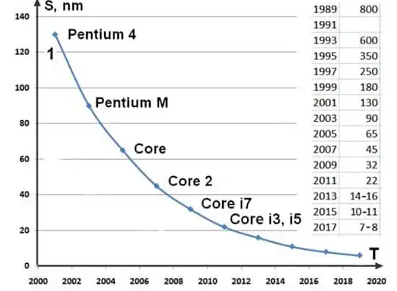
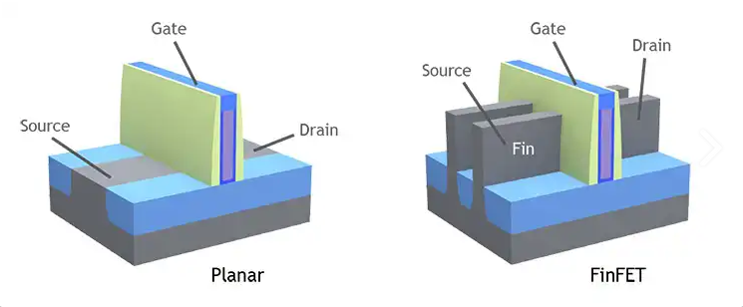
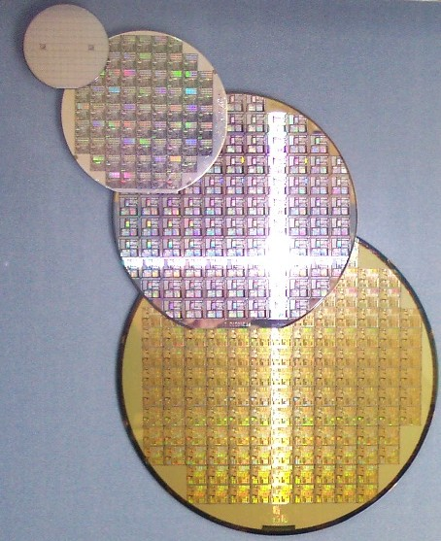
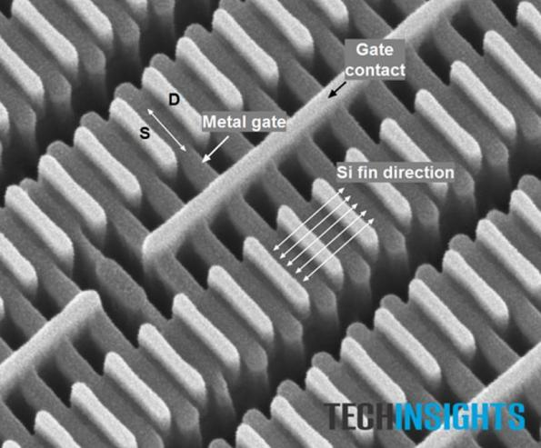
Техпроцесс
Si (Fd-3m), a = 5.4307 Å, d(Si-Si)= 2.34 Å
2019
Intel 10nm
Qualcomm, Huawei
7nm
TSMC:
7nm vs. 10 nm
Производительность
вырастет на 30%
Энергопотребление
Уменьшится на 50%
Стоимость разработки $270М,
Строительство фабрики $1-1.5B
Объем производства
150М чипов/год

Slide 6
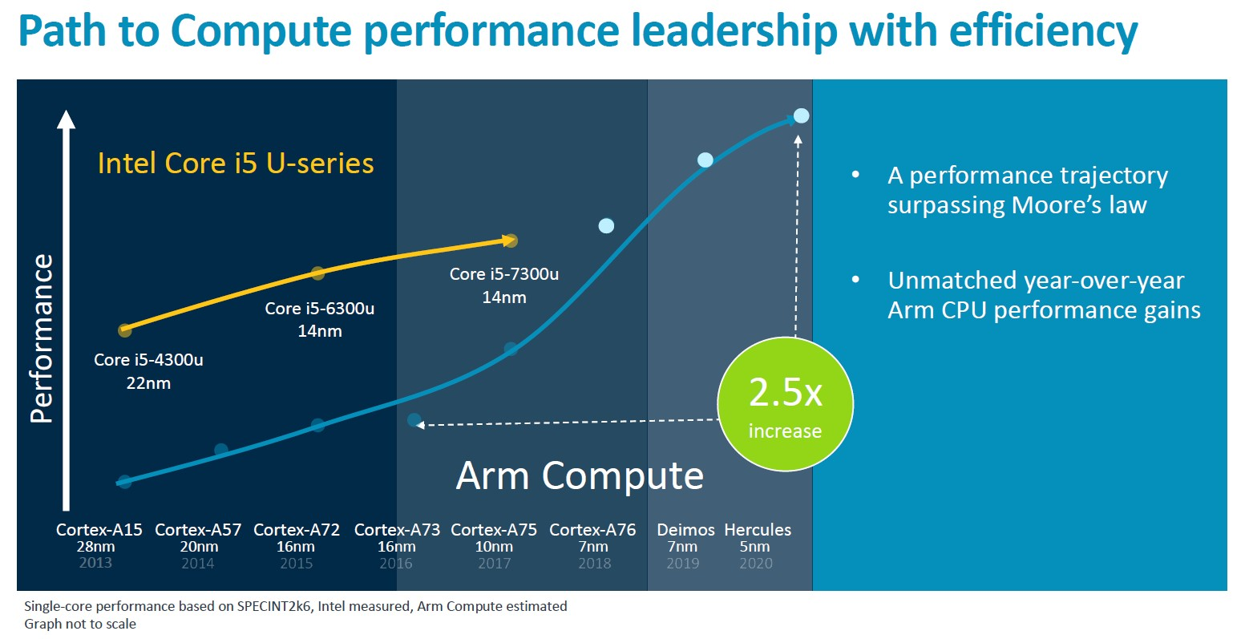
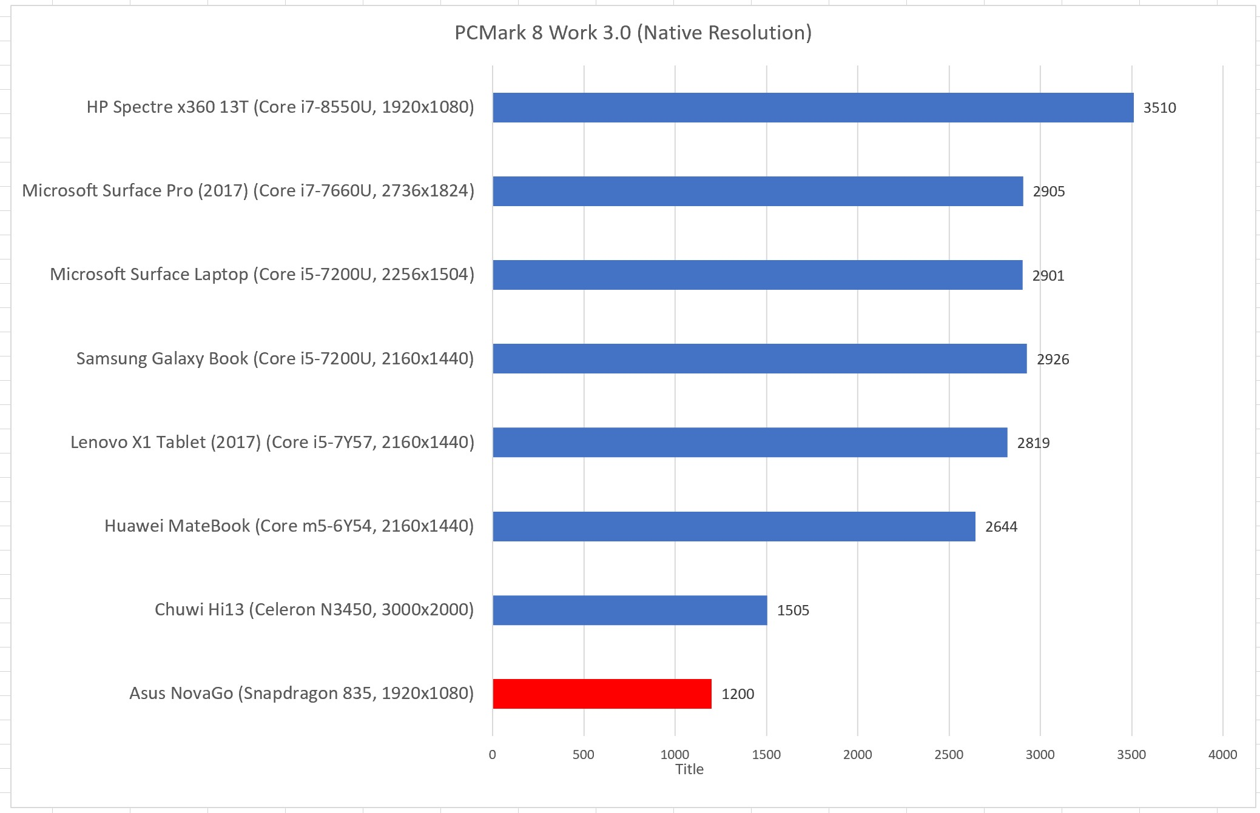
Техпроцесс
CPU | Geekbench 4 Score |  | Год выпуска
 | Single-Core | Multi-Core
Intel Core i9-9900K 3.6 GHz (8 cores) | 6152 | 33259 | Q4'2018
Qualcomm Snapdragon 845 1.8 GHz (8 cores) | 2408 | 8361 | Q4'2017
Intel Xeon E5640 2.7 GHz (4 cores) | 2412 | 8886 | Q1'2010
Intel Xeon E5-2650 2.8 GHz (8 cores) | 2650 | 14685 | Q1'2012
Intel Core i5-7300U 2.6 GHz (2 cores) | 3751 | 7307 | Q1'2017
Intel Core i3-6006U 2.0 GHz (2 cores) | 2400 | 4600 | Q4'2016

Slide 7
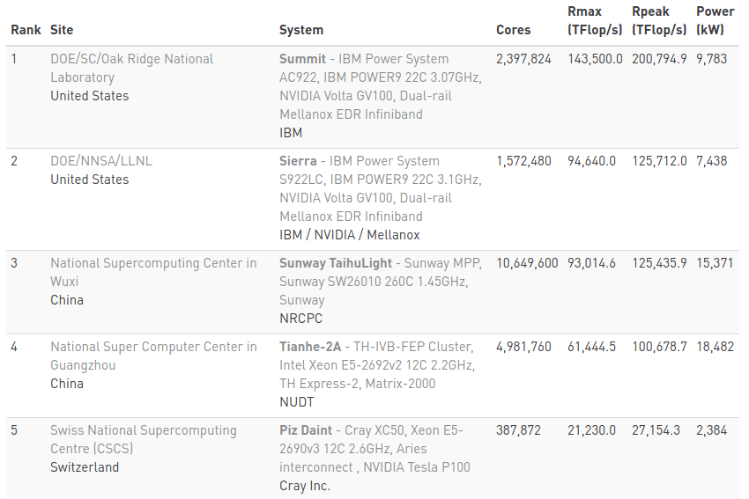
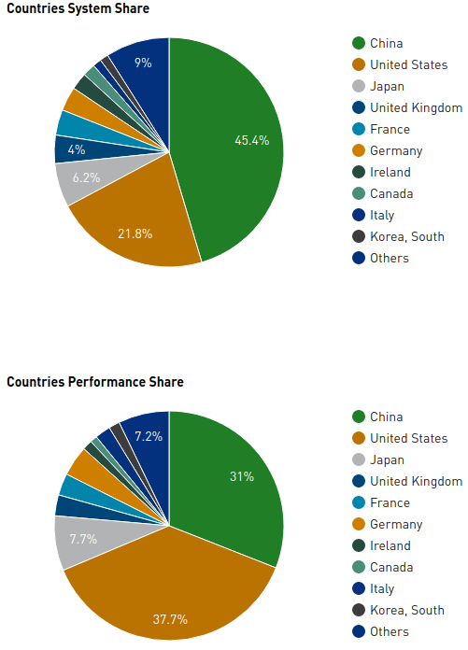
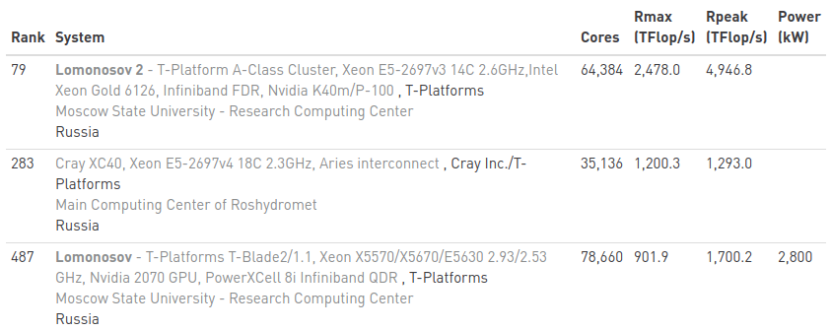
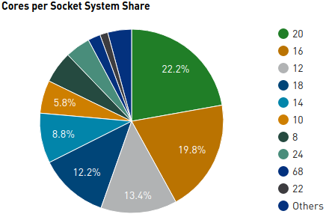
Суперкомпьютеры в мире: www.top500.org

Slide 8
Обзор архитектур МВС
Первая многопроцессорная вычислительная система (70гг.)
ILLIAC IV, 64 (в проекте до 256) процессорных элемента (ПЭ), работающих по единой программе, применяемой к содержимому собственной оперативной памяти каждого ПЭ. Обмен данными между процессорами осуществлялся через специальную матрицу коммуникационных каналов.
Многопроцессорные системы с массовым параллелизмом, или МВС с MPP-архитектурой (MPP – Massively Parallel Processing) - класс МВС с распределенной памятью и с произвольной коммуникационной системой
середина 80-х годов.
Первые промышленные образцы мультипроцессорных систем на базе векторно-конвейерных компьютеров (фирма Cray). Такие системы были чрезвычайно дорогими и производились небольшими сериями, имели от 2 до 16 процессоров, которые имели равноправный (симметричный) доступ к общей оперативной памяти ( симметричные мультипроцессорные системы - Symmetric Multi-Processing – SMP).

Slide 9
Обзор архитектур МВС
SMP-архитектура имеет ограниченные возможнось по наращиванию числа процессоров (общая шина памяти)
NUMA-архитектуры (Non Uniform Memory Access) архиетктура МВС, в которых память физически разделена, но логически общедоступна. При этом время доступа к различным блокам памяти становится неодинаковым (Cray T3D время доступа к памяти другого процессора было в 6 раз больше, чем к своей собственной).
Существует четыре основные направления развития МВС:
векторно-конвейерные суперкомпьютеры
SMP системы
MPP системы
кластерные системы

Slide 10
Векторно-конвейерные суперкомпьютеры
Первый векторно-конвейерный компьютер Cray-1 (1976г.)
CRAY J90/T90, CRAY SV1, NEC SX-4/SX-5
конвейерная организация обработки потока команд
введение в систему команд набора векторных операций, которые позволяют оперировать с целыми массивами данных
Векторные процессоры имеют сложную структуру и содержат множество арифметических устройств.
Основное назначение векторных операций состоит в распараллеливании выполнения операторов цикла
Распараллеливание происходит программно средствами компилятора -
не требуется специальной технологии программирования
Вычислительный узел (2-16) CPU с SMP архитектурой
Узлы объединяются с помощью коммутаторов (NUMA или MPP архитектура)
Суперскалярные CPU – дешевая замена векторным процессорам.

Slide 11
Симметричные мультипроцессорные системы SMP
CPU
CPU
CPU
Cache
Cache
Cache
Bus or Switch
Shared
memory
Проблема – большое число конфликтов при обращении к общей шине.
Решение - разделение памяти на блоки, подключение к которым с помощью коммутаторов позволило распараллелить обращения от различных процессоров.
Неприемлемо большие накладные расходы для систем более чем с 32 CPU

Slide 12
Симметричные мультипроцессорные системы SMP
Intel Core i7 2700k 3.2 GHz
пропускная способность кэш-памяти 28982 MB/s
латентность 5.6 ns
RAM DDR3-1600 (Sandy Bridge-E в двухканальном режимах)
пропускная способность 19740 MB/s
Латентность 49.1 ns
Fast Ethernet (100BASE-T) до 100 MB/s
Gigabit Ethernet (1000BASE-T) до 1000 MB/s
SATA Revision 3.0 до 6000 MB/s
В многопроцессорных системах, построенных на базе микропроцессоров со встроенной кэш-памятью, нарушается принцип равноправного доступа к любой точке памяти. Данные, находящиеся в кэш-памяти некоторого процессора, недоступны для других процессоров.
ccNUMA (cache coherent Non Uniform Memory Access) архитектура МВС, в которой память физически распределена, но логически общедоступна. Имеет 3 уровня памяти:
Кэш-память процессора
Локальная оперативная память
Удаленная оперативня память
СcNUMA - до 256 CPU

Slide 13
Системы с массовым параллелизмом (МРР)
memory
memory
memory
Cache
Cache
Cache
CPU
CPU
CPU
Communication
Environment
Каждый из узлов состоит из одного или нескольких CPU, собственной оперативной памяти, стемы ввода/вывода. На каждом узле может функционировать либо полноценна ОС (RS/6000 SP2), либо урезанныйвариант, оддерживающий только
базовые функции ядра, а полноценная ОС работает на специальном управляющем компьютере (Сray T3E, nCUBE2).

Slide 14
Системы с массовым параллелизмом (МРР)
3 уровня памяти:
Кэш-память процессора
Локальная оперативная память
оперативня память других узлов
Отсутствует возможность прямого доступа к данным, расположенным на других узлах. Доступ к памяти других узлов реализуется с помощью механизма передачи сообщений (MPI, PVM и т.д.).
Высокая степень масштабируемости - возможность практически неограниченного наращивания числа процессоров.
Недостаток MPP - проблема эффективности коммуникационной среды.
В компьютерах Intel Paragon процессоры образовывали прямоугольную двумерную сетку ( в каждом узле 4 коммуникационных канала). В компьютерах Cray T3D/T3E использовалась топология трехмерного тора (в каждом узле 6 коммуникационных каналов). В МВС nCUBE используется топология n-мерного гиперкуба.
При обмене данными между CPU, не являющимися ближайшими, происходит трансляция данных через промежуточные узлы (за счет дополнительных аппаратных средств)
Иерархическая система высокоскоростных коммуаторов. Такая топология дает возможность прямого обмена данными между любыми узлами, без участия в этом промежуточных узлов.

Slide 15
Кластерные системы
В отличие от MPPв кластерных системах в качестве узла используются обычные серийно выпускаемые компьютеры, связанные с помощью стандартного высокоскоростного сетевого обуродования. Связи между узлами с помощью MPI
Гетерогенные кластеры — узлы имеют разную архитектру/состав
Распределенные кластеры — узлы расположенны географически в разных местах
Преимущества:
Низкая стоимость
Свободно распостроняемые программные продукты — MPI, диспетчеры задач, математические библиотеки и т.д.
Недостатки:
Низкая скорость обмена информацией между узлами
ScaLapack
Скорость межпроцессорных обменов между двумя узлами, измеренная в Мб/сек, должна быть не менее 1/10 пиковой производительности вычислительного узла, измеренной в Mflops

Slide 16
Классификация вычислительных систем
1. SISD (Single Instruction Single Data) – единственный поток команд и единственный поток данных ( классическая машина фон Неймана, все однопроцессорные системы).
2. SIMD (Single Instruction Multiple Data) – единственный поток команд и множественный поток данных. Матричные компьютеры, в которых все процессорные элементы выполняют одну и ту же программу, применяемую к своим локальным данным.
3. MISD (Multiple Instruction Single Date) – множественный поток команд и единственный поток данных. Нет ни одного примера реально существующей системы, работающей на этом принципе
4. MIMD (Multiple Instruction Multiple Date) – множественный поток команд и множественный поток данных. Практически все современные многопроцессорные системы.

Slide 17
Средства программирования МВС
Системы с общей памятью (SMP)
Для распараллеливания программ используется механизм порождения нитей
реализуется автоматически (средствами компилятора) или заданием директив (OpenMP)
Системы с распределенной памятью (MPP, кластеры)
единственно возможным механизмом взаимодействия между ними является механизм передачи сообщений (MPI,PVM).
Основная цель MPI – это обеспечение полной независимости приложений, написанных с использованием MPI, от архитектуры многопроцессорной системы, без какой-либо существенной потери производительности.
MPI – это библиотека функций, обеспечивающая взаимодействие параллельных процессов с помощью механизма передачи сообщений. Поддерживаются интерфейсы для языков C и FORTRAN ( C++)
Альтернативный подход HPF (реализует идею инкрементального распараллеливания и модель общей памяти на системах с распределенной памятью)

Slide 18
Высокопроизводительные вычисления на MPP системах
Пути ускорения вычислений:
использовать более производительную вычислительную систему с более быстрым процессором и более скоростной системной шиной;
оптимизировать программу, например, в плане более эффективного использования скоростной кэш-памяти;
распределить вычислительную работу между несколькими процессорами, т.е. перейти на параллельные технологии.
Параллельное программирование на MPP системах
SIMD
MIMD
Разработка параллельной программы подразумевает разбиение задачи на P подзадач, каждая из которых решается на отдельном процессоре.
if(myid.eq.0)then
{блок вычислений 0 процесса}
elseif(myid.eq.1)then
{блок вычислений 1 процесса}
...
endif
result = reduce(result_cpu0,result_cpu1, … )

Slide 19
Высокопроизводительные вычисления на MPP системах
Разбиение задачи на подзадачи:
do i=1,1000
c(i)=c(i)+a(i)
enddo
Все массивы целиком хранятся в каждом процессоре, каждый процесс вычисляет стартового и конечного значений переменной цикла и хранит свою копию всего массива, в которой будет модифицирована только часть элементов. В конце вычислений, потребуется сборка модифицированных частей со всех процессов.
Все или часть массивов распределены по процессорам, т.е. в каждом процессе хранится часть массива. Требуется алгоритм установления связи индексов локального массива (на процессе #myid) с глобальными индексами всего массива,
Эффективное распределения данных по процессорам основной вопрос параллельного программирования
4 этапа разработки параллельного алгоритма:
разбиение задачи на минимальные независимые подзадачи (partitioning);
установление связей между подзадачами (communication);
объединение подзадач с целью минимизации коммуникаций (agglomeration);
распределение укрупненных подзадач по процессорам таким образом, чтобы обеспечить равномерную загрузку процессоров (mapping).

Slide 20
Высокопроизводительные вычисления на MPP системах
Минимально необходимый набор требуемых свойств, которыми должна обладать многопроцессорная система MPP типа для исполнения на ней параллельных программ
Процессоры в системе должны иметь уникальные идентификаторы (номера).
Должна существовать функция идентификации процессором самого себя.
Должны существовать функции обмена между двумя процессорами: посылка сообщения одним процессором и прием сообщения другим процессором.
Эффективность параллельных программ
решение задачи на P процессорах не дает ускорения в P раз, чем на одном процессоре, и не позволяет решить задачу с объемами данных, в P раз большими.
закон Амдала
S≤1/(f+(1-f)/P),
S – ускорение работы программы на P процессорах,
f – доля непараллельного кода в программе

Slide 21
Высокопроизводительные вычисления на MPP системах
Ускорение работы программы в зависимости от доли непараллельного кода
Число CPU | Доля последовательных вычислений,%
 | 50 | 25 | 10 | 5 | 2
 | Ускорение работы программы
2 | 1.33 | 1.60 | 1.82 | 1.90 | 1.96
4 | 1.60 | 2.28 | 3.07 | 3.48 | 3.77
8 | 1.78 | 2.91 | 4.71 | 5.93 | 7.02
16 | 1.88 | 3.36 | 6.40 | 9.14 | 12.31
32 | 1.94 | 3.66 | 7.80 | 12.55 | 19.75
512 | 1.99 | 3.97 | 9.83 | 19.28 | 45.63
2048 | 2.00 | 3.99 | 9.96 | 19.82 | 48.83

Slide 22
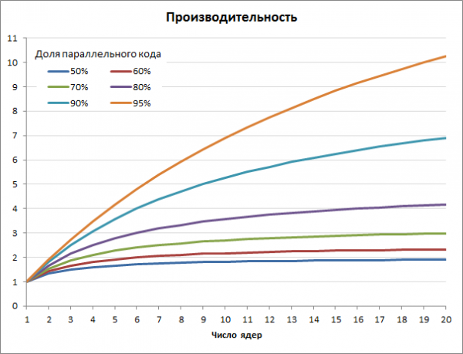
Высокопроизводительные вычисления на MPP системах
Ускорение работы программы в зависимости от доли непараллельного кода

Slide 23
Использование высокопроизводительных технологий
распараллеливание программы это лишь одно из средств ускорения ее работы. Не меньший эффект, а иногда и больший, может дать оптимизация однопроцессорной программы. Причина большой разрыва в скорости работы кэш-памяти и основной памяти.
Перемножение двух квадратных матриц размерности N (2*N — 1)*N*N операций.
do i = 1,n
do k = 1,n
c(i,k)=0.d0
do l = 1,n
c(i,k) = c(i,k) + a(i,l)*b(l,k)
enddo
enddo
enddo
do i = 1,n
do j = 1,n
row(j)=a(i,j)
enddo
do k = 1,n
tmp=0.d0
do l = 1,n
tmp = tmp + row(l)*b(l,k)
enddo
c(i,k)=tmp
enddo

Slide 24
Среда параллельного программирования MPI
MPI — message passing interface , библиотека подпрограмм и функций (~130 )
MPI-программа представляет собой набор независимых процессов, каждый из которых выполняет свою собственную программу (не обязательно одну и ту же), написанную на языке C или FORTRAN ( C++)
поддерживает параллельне программы в стиле MIMD и SIMD
Процессы MPI-программы взаимодействуют друг с другом посредством вызова коммуникационных процедур.
MPI не предоставляет никаких средств для распределения процессов по вычислительным узлам и для запуска их на исполнение.
mpirun -np <число процессов> <имя программы>
компилятор mpif90 или mpif77
подключение библиотеки MPI в тексте программы
program main
implicit none
include 'mpif.h'

Slide 25
Среда параллельного программирования MPI
Основные понятия:
группа — часть или все параллельные процессы, на которые разделена программа. Служит для локализации взаимодействия.
Процессы внутри группы нумеруются целым числом от 0 до «число_процессов» -1
область связи — виртуальный объект, описывающий группу процессов.
коммуникатор — объект библиотеки MPI, соответсвующий области связи группы. Среда для взаимодействия процессов (тип integer)
при инициализации MPI-программы создаются области связи и соответсвующий им коммуникаторы:
MPI_COMM_WORLD
MPI_COMM_SELF
MPI_COMM_NULL

Slide 26
Структура библиотеки MPI
Содержит ~130 подпрограмм и функций
функции инициализации и закрытия MPI-процессов;
функции, реализующие коммуникационные операции типа точка-точка;
функции, реализующие коллективные операции;
функции для работы с группами процессов и коммуникаторами;
функции для работы со структурами данных;
функции формирования топологии процессов.
Любая параллельная программа может быть написана с использованием всего 6 MPI-функций, а достаточно полную и удобную среду программирования составляет набор из 24 функций

Slide 27
Структура библиотеки MPI
Каждая из MPI функций характеризуется способом выполнения:
1. Локальная функция – выполняется внутри вызывающего процесса. Ее завершение не требует коммуникаций.
2. Нелокальная функция – для ее завершения требуется выполнение MPI-процедуры другим процессом.
3. Глобальная функция – процедуру должны выполнять все процессы группы. Несоблюдение этого условия может приводить к зависанию задачи.
4. Блокирующая функция – возврат управления из процедуры гарантирует возможность повторного использования параметров, участвующих в вызове. Никаких изменений в состоянии процесса, вызвавшего блокирующий запрос, до выхода из процедуры не может происходить.
5. Неблокирующая функция – возврат из процедуры происходит немедленно, без ожидания окончания операции и до того, как будет разрешено повторное использование параметров, участвующих в запросе. Завершение неблокирующих операций осуществляется специальными функциями.

Slide 28
Структура библиотеки MPI
В языке FORTRAN большинство MPI-процедур являются подпрограммами (вызываются с помощью оператора CALL), а код ошибки возвращают через дополнительный последний параметр процедуры.
Соответствие типов данных
Тип MPI | Тип Fortran
MPI_INTEGER | INTEGER
MPI_REAL | REAL
MPI_DOUBLE_PRECISION | DOUBLE PRECISION
MPI_COMPLEX | COMPLEX
MPI_DOUBLE_COMPLEX | DOUBLE COMPLEX
MPI_LOGICAL | LOGICAL
MPI_CARACTER | CARACTER
MPI_BYTE | -
MPI_PACKED
Существует возможность создавать собственные типы данных на базе стандартых

Slide 29
Базовые функции MPI
Инициализация MPI-процессов
MPI_INIT(err)
INTEGER :: err
Завершения MPI-процессов
MPI_FINALIZE(err)
INTEGER :: err
Функция определения числа процессов в области связи
MPI_COMM_SIZE(COMM, nproc, err)
In out
INTEGER :: COMM, nproc, err
Функция определения номера процесса
MPI_COMM_RANK(COMM, myid,err)
In out
INTEGER :: COMM,myid,err myid имеют значения [0,nproc-1]

Slide 30
Базовые функции MPI
Функция передачи сообщения
MPI_SEND(BUF, COUNT, DATATYPE, DEST, TAG, COMM,err)
In out
<type> :: BUF(*)
INTEGER :: COUNT, DATATYPE, DEST, TAG, COMM, err
Функция приема сообщения
MPI_RECV(BUF, COUNT, DATATYPE, SOURCE, TAG, COMM,STATUS,err)
out In out
<type> :: BUF(*)
INTEGER :: COUNT, DATATYPE, SOURCE, TAG, COMM,STATUS(MPI_STATUS_SIZE), err
Функция отсчета времени (таймер)
DOUBLE PRECISION MPI_WTIME()
Функция возвращающая разрешение таймера(точность)
DOUBLE PRECISION MPI_WTICK()

Slide 31
Пример MPI-программы
program example
implicit none
include 'mpif.h'
integer ::err,myid,nproc,stat(MPI_STATUS_SIZE)
real ::a,b
double precision :: t1
call MPI_INIT(ierr)
t1=MPI_WTIME()
call MPI_COMM_RANK(MPI_COMM_WORLD,myid,err)
call MPI_COMM_SIZE(MPI_COMM_WORLD,nproc,err)
write(6,*)'proc ',myid,' from ',nproc,' is alive'
if (myid.eq.0) then
a = 10.d0
call MPI_SEND(a,1,MPI_REAL,nproc-1,1,MPI_COMM_WORLD,err)
elseif(myid.eq.nproc-1) then
call MPI_RECV(b,1,MPI_REAL,0,1,MPI_COMM_WORLD,stat,err)
write(6,*)'proc ',myid,' get a = ',b
write(6,*)'working time is',MPI_WTIME()-t1,'+/-',MPI_WTICK()
endif
call MPI_FINALIZE(ierr)
end

Slide 32
Пример MPI-программы
CPU#1
CPU#2
CPU#1
CPU#4
MPI_INIT, MPI_COMM_SIZE, MPI_COMM_RANK
myid=0
npoc=4
myid=1
npoc=4
myid=2
npoc=4
myid=3
npoc=4
нет
If (myid=0)
If (myid=0)
нет
If (myid=0)
нет
If (myid=0)
нет
да
да
да
да
MPI_SEND(a,1,MPI_REAL,nproc-1,1,..)
If (myid=3)
нет
If (myid=3)
нет
If (myid=3)
нет
If (myid=3)
нет
да
да
да
да
MPI_RECV(a,1,MPI_REAL,0,1,..)
MPI_FINALIZE

Slide 33
Коммуникационные операции типа точка-точка
В коммуникационных операциях типа точка-точка всегда участвуют не более двух процессов: передающий и принимающий.
Блокирующие функции подразумевают выход из них только после полного окончания операции, т.е. вызывающий процесс блокируется, пока операция не будет завершена.
Неблокирующие функции передачи и приема являются функциями инициализации соответствующих операций. Для опроса завершенности операции (и завершения) вводятся дополнительные функции.
Режим выполнения | С блокировкой | Без блокировки
Стандартная посылка | MPI_Send | MPI_Isend
Синхронная посылка | MPI_Ssend | MPI_Issend
Буферизованная посылка | MPI_Bsend | MPI_Ibsend
Согласованная посылка | MPI_Rsend | MPI_Irsend
Прием информации | MPI_Recv | MPI_Irecv

Slide 34
Коммуникационные операции типа точка-точка
S (synchronous) – синхронный режим передачи данных. Операция передачи данных заканчивается только тогда, когда заканчивается прием данных. Функция нелокальная.
B (buffered) – буферизованный режим передачи данных. В адресном пространстве передающего процесса создается буфер обмена, который используется в операциях обмена. Операция посылки заканчивается, когда данные помещены в этот буфер. Функция локальная.
R (ready) – согласованный или подготовленный режим передачи данных. Операция передачи данных начинается только тогда, когда принимающий процессор выставил признак готовности приема данных, инициировав операцию приема. Функция нелокальная.
I (immediate) – относится к неблокирующим операциям.
Функции передачи, имеют совершенно одинаковый синтаксис и отличаются только внутренней реализацией.
Все функции передачи и приема сообщений могут использоваться в любой комбинации друг с другом.

Slide 35
Блокирующие коммуникационные операции
Стандартный режим с блокировкой
1. Передающая сторона формирует пакет сообщения, состоящий из передаваемой информации, адреса отправителя (source), адреса получателя (dest), идентификатора сообщения (tag) и коммуникатора (comm), Передает его в системный буфер. На этом функция посылки сообщения заканчивается.
2. Сообщение системными средствами передается адресату.
3. Принимающий процессор извлекает сообщение из системного буфера, когда у него появится потребность в этих данных. Содержательная часть сообщения помещается в параметр buf, служебная – в параметр status.
адресная часть принятого сообщения состоит из трех полей:
коммуникатора (comm) (каждый процесс может одновременно входить в несколько областей связи)
номера отправителя в этой области связи (source)
идентификатора сообщения (tag)

Slide 36
Асимметрия операций передачи и приема сообщений
Параметр count (количество принимаемых элементов сообщения) в процедуре приема сообщения должен быть не меньше, чем длина принимаемого сообщения. Реально будет приниматься столько элементов, сколько находится в буфере.
Расширенные запросы(только в операциях чтения):
для идентификаторов сообщений (MPI_ANY_TAG – читать сообщение с любым идентификатором)
для адресов отправителя (MPI_ANY_SOURCE – читать сообщение от любого отправителя).
Не допускается расширенных запросов для коммуникаторов.
В качестве адресатов source и dest в операциях пересылки данных можно использовать специальный адрес MPI_PROC_NULL.
Поля массива статус | Способ обращения
Процесс-отправитель | status(MPI_SOURCE)
Идентификатор сообщения | status(MPI_TAG)
Код ошибки | status(MPI_ERROR)

Slide 37
Блокирующие коммуникационные операции
определения числа фактически полученных элементов сообщения
MPI_GET_COUNT (STATUS, DATATYPE, COUNT, err)
In out
INTEGER :: STATUS (MPI_STATUS_SIZE), DATATYPE, COUNT, err
Операция чтения безвозвратно уничтожает информацию в буфере приема. При этом попытка считать сообщение с параметром count меньше, чем число элементов в буфере, приводит к потере сообщения.
Определить параметры полученного сообщения без его чтения
MPI_PROBE(SOURCE, TAG, COMM, STATUS,err) выполняется с блокировкой
In out
INTEGER :: SOURCE, TAG, COMM, STATUS(MPI_STATUS_SIZE),err

Slide 38
Блокирующие коммуникационные операции
Тупиковые ситуации
CALL MPI_COMM_RANK(comm, myid, err)
IF (myid.EQ.0) THEN
CALL MPI_RECV(recvbuf, count, MPI_REAL, 1, tag, comm, status, err)
CALL MPI_SEND(sendbuf, count, MPI_REAL, 1, tag, comm, err)
ELSE IF (myid.EQ.1) THEN
CALL MPI_RECV(recvbuf, count, MPI_REAL, 0, tag, comm, status, err)
CALL MPI_SEND(sendbuf, count, MPI_REAL, 0, tag, comm, err)
END IF
Правильный вариант
CALL MPI_COMM_RANK(comm, myid, err)
IF (myid.EQ.0) THEN
CALL MPI_SEND(sendbuf, count, MPI_REAL, 1, tag, comm, err)
CALL MPI_RECV(recvbuf, count, MPI_REAL, 1, tag, comm, status, err)
ELSE IF (myid.EQ.1) THEN
CALL MPI_RECV(recvbuf, count, MPI_REAL, 0, tag, comm, status, err)
CALL MPI_SEND(sendbuf, count, MPI_REAL, 0, tag, comm, err)
END IF

Slide 39
Блокирующие коммуникационные операции
В ситуациях, когда требуется выполнить взаимный обмен данными между процессами, безопаснее использовать совмещенную операцию
MPI_SENDRECV(SENDBUF, SENDCOUNT, SENDTYPE, DEST, SENDTAG,
In
RECVBUF, RECVCOUNT, RECVTYPE, SOURCE, RECVTAG, COMM,
out In
STATUS, ERR)
out
<type> :: SENDBUF(*), RECVBUF(*)
INTEGER :: SENDCOUNT, SENDTYPE, DEST, SENDTAG, RECVCOUNT, RECVTYPE, SOURCE, RECVTAG, COMM, STATUS(MPI_STATUS_SIZE), ERR
Или
MPI_SENDRECV_REPLACE(BUF, COUNT, DATATYPE, DEST,
SENDTAG, SOURCE, RECVTAG, COMM, STATUS, ERR)

Slide 40
Неблокирующие коммуникационные операции
Использование неблокирующих коммуникационных операций повышает безопасность с точки зрения возникновения тупиковых ситуаций, а также может увеличить скорость работы программы за счет совмещения выполнения вычислительных и коммуникационных операций.
Неблокирующие операции используют специальный скрытый (opaque) объект "запрос обмена" (request) для связи между функциями обмена и функциями опроса их завершения.
Если операция обмена завершена, подпрограмма проверки снимает "запрос обмена", устанавливая его в значение MPI_REQUEST_NULL. Снять запрос без ожидания завершения операции можно подпрограммой MPI_Request_free

Slide 41
Неблокирующие коммуникационные операции
Функция передачи сообщения без блокировки
MPI_ISEND(BUF, COUNT, DATATYPE, DEST, TAG, COMM,REQUEST, ERR)
In out
<type> :: BUF(*)
INTEGER :: COUNT, DATATYPE, DEST, TAG, COMM, REQUEST, ERR
Функция приема сообщения без блокировки
MPI_IRECV(BUF, COUNT, DATATYPE, SOURCE, TAG, COMM, REQUEST,ERR)
out In out
<type> :: BUF(*)
INTEGER ::COUNT, DATATYPE, SOURCE, TAG, COMM, REQUEST, ERR
Возврат из подпрограммы происходит немедленно (immediate), без ожидания окончания передачи данных. Поэтому переменную buf повторно использовать нельзя до тех пор, пока не будет погашен “запрос обмена”. Это можно сделать с помощью подпрограмм MPI_Wait или MPI_Test, передав им параметр request.

Slide 42
Неблокирующие коммуникационные операции
Неблокирующая функция чтения параметров полученного сообщения
MPI_IPROBE (SOURCE, TAG, COMM, FLAG, STATUS, ERR)
In out
LOGICAL :: FLAG
INTEGER :: SOURCE, TAG, COMM, STATUS(MPI_STATUS_SIZE), ERR
Если flag=true, то операция завершилась, и в переменной status находятся атрибуты этого сообщения.
Имеется два типа функций завершения неблокирующих операций (ожидание завершения и проверки завершения):
1. Операции семейства WAIT блокируют работу процесса до полного завершения операции.
2. Операции семейства TEST возвращают значения TRUE или FALSE в зависимости от того, завершилась операция или нет. Они не блокируют работу процесса и полезны для предварительного определения факта завершения операции.

Slide 43
Неблокирующие коммуникационные операции
Функция ожидания завершения неблокирующей операции
MPI_WAIT(REQUEST, STATUS, ERR) нелокальная блокирующая операция
In out
INTEGER :: REQUEST, STATUS(MPI_STATUS_SIZE), ERR
Функция проверки завершения неблокирующей операции
MPI_TEST(REQUEST, FLAG, STATUS, ERR) локальная неблокирующая операция
InOut out
LOGICAL :: FLAG
INTEGER :: REQUEST, STATUS(MPI_STATUS_SIZE), ERR
Если связанная с запросом request операция завершена, возвращается flag = true, а status содержит информацию о завершенной операции. Если проверяемая операция
не завершена, возвращается flag = false, а значение status в этом случае не определено.

Slide 44
Неблокирующие коммуникационные операции
CALL MPI_COMM_RANK(comm, rank, err)
IF (rank.EQ.0) THEN
CALL MPI_ISEND(a(1), 10, MPI_REAL, 1, tag, comm, request, err)
**** Выполнение вычислений во время передачи сообщения ****
CALL MPI_WAIT(request, status, err)
ELSEIF (rank.EQ.1) THEN
CALL MPI_IRECV(a(1), 15, MPI_REAL, 0, tag, comm, request, err)
**** Выполнение вычислений во время приема сообщения ****
CALL MPI_WAIT(request, status, err)
END IF
Функция снятия запроса без ожидания завершения неблокирующей операции
MPI_REQUEST_FREE(REQUEST, ERR)
InOut out
INTEGER :: REQUEST, ERR

Slide 45
Неблокирующие коммуникационные операции
Использование неблокирующих коммуникационных операций повышает безопасность с точки зрения возникновения тупиковых ситуаций, а также может увеличить скорость работы программы за счет совмещения выполнения вычислительных и коммуникационных операций.
Неблокирующие операции используют специальный скрытый (opaque) объект "запрос обмена" (request) для связи между функциями обмена и функциями опроса их завершения.
Если операция обмена завершена, подпрограмма проверки снимает "запрос обмена", устанавливая его в значение MPI_REQUEST_NULL. Снять запрос без ожидания завершения операции можно подпрограммой MPI_Request_free
Выполняемая проверка | Функции ожидания (блокирующие) | Функции проверки (неблокирующие)
Завершились все операции | MPI_Waitall | MPI_Testall
Завершилась по крайней мере одна операция | MPI_Waitany | MPI_Testany
Завершилась одна из списка проверяемых | MPI_Waitsome | MPI_Testsome

Slide 46
Коллективные операции
Коллективные операций — коммуниационные операции, в которых участвуют все процессы, связанные с некоторым коммуникатором.
Синхронизацию всех процессов с помощью барьеров (MPI_Barrier)
Коллективные коммуникационные операции:
  рассылка информации от одного процесса всем остальным членам некоторой области связи (MPI_Bcast)
  сборка (gather) распределенного по процессам массива в один массив с сохранением его в адресном пространстве выделенного (root) процесса (MPI_Gather, MPI_Gatherv)
  сборка (gather) распределенного массива в один массив с рассылкой его всем процессам некоторой области связи (MPI_Allgather, MPI_Allgatherv)
  разбиение массива и рассылка его фрагментов (scatter) всем процессам области связи (MPI_Scatter, MPI_Scatterv)
  совмещенная операция Scatter/Gather (MPI_Alltoall, MPI_Alltoallv)
Глобальные вычислительные операции (sum, min, max и др.) над данными, расположенными в адресных пространствах различных процессов
  с сохранением результата в адресном пространстве одного процесса (MPI_Reduce)
  с рассылкой результата всем процессам (MPI_Allreduce)
  совмещенная операция Reduce/Scatter (MPI_Reduce_scatter)
  префиксная редукция (MPI_Scan)

Slide 47
Коллективные операции
Все коммуникационные подпрограммы, за исключением MPI_Bcast, представлены в двух вариантах:
  простой вариант, когда все части передаваемого сообщения имеют одинаковую длину и занимают смежные области в адресном пространстве процессов;
  "векторный" вариант, в котором длины блоков, и размещение данных в адресном пространстве процессов произвольны.
особенности коллективных операций
Коллективные коммуникации не взаимодействуют с коммуникациями типа точка-точка.
Коллективные коммуникации выполняются в режиме с блокировкой. Возврат из подпрограммы в каждом процессе происходит тогда, когда его участие в коллективной операции завершилось, однако это не означает, что другие процессы завершили операцию.
Количество получаемых данных должно быть равно количеству посланных данных.
Типы элементов посылаемых и получаемых сообщений должны совпадать.
Сообщения не имеют идентификаторов.

Slide 48
Коллективные операции
Функция синхронизации процессов
MPI_BARRIER(COMM, ERR)
In Out
INTEGER :: COMM, ERR
Широковещательная рассылка данных
MPI_BCAST(BUFFER, COUNT, DATATYPE, ROOT, COMM, ERR)
InOut In Out
<type> :: BUFFER(*)
INTEGER :: COUNT, DATATYPE, ROOT, COMM, ERR
buffer
buffer
Процесс root
count
buffer
buffer
buffer
Все
процессы
...
...
count
count
count
Процесс 0
Процесс root
Процесс nproc-1

Slide 49
Коллективные операции
IF ( MYID .eq. 0 ) THEN
WRITE(6, *) 'ВВЕДИТЕ ПАРАМЕТР N : '
READ(5, *) N
END IF
CALL MPI_BCAST(N, 1, MPI_INTEGER, 0, MPI_COMM_WORLD, ERR)
Функции сбора блоков данных от всех процессов группы
MPI_GATHER(SENDBUF, SENDCOUNT, SENDTYPE, RECVBUF, RECVCOUNT,
In Out In
RECVTYPE, ROOT, COMM, ERR)
In Out
<type> :: SENDBUF(*), RECVBUF(*)
INTEGER :: SENDCOUNT, SENDTYPE, RECVCOUNT, RECVTYPE, ROOT, COMM, ERR
sendbuf
sendbuf
sendbuf
Все процесс
...
sendcout
sendcount
sendcount
sendcount
recvbuf
Процесс root
...
recvcout
recvconut
recvcount
recvcount

Slide 50
Коллективные операции
Функция MPI_Allgather выполняется так же, как MPI_Gather, но получателями являются все процессы группы. После завершения операции содержимое буферов приема recvbuf у всех процессов одинаково.
MPI_ALLGATHER(SENDBUF, SENDCOUNT, SENDTYPE, RECVBUF,
In Out
RECVCOUNT, RECVTYPE, COMM, ERR)
In Out
<type> :: SENDBUF(*), RECVBUF(*)
INTEGER :: SENDCOUNT, SENDTYPE, RECVCOUNT, RECVTYPE, COMM, ERR
i
i
sendbuf
sendbuf
recvbuf
Процесс 0
a0
a0
a1
a2
sendbuf
MPI_ALLGATHER
recvbuf
Процесс 1
a1
a1
a1
a1
a0
a1
a2
sendbuf
recvbuf
Процесс 2
a2
a0
a1
a2

Slide 51
Коллективные операции
MPI_GATHERV(SENDBUF, SENDCOUNT, SENDTYPE, RBUF,
In Out
RECVCOUNTS, DISPLS, RECVTYPE, ROOT, COMM, ERR)
In Out
<type> :: SENDBUF(*), RBUF(*)
INTEGER :: SENDCOUNT, SENDTYPE, RECVCOUNTS(*), DISPLS(*), RECVTYPE, ROOT, COMM, ERR
sendbuf
sendbuf
sendbuf
Все процессы
...
...
sendcount
sendcount
sendcount
MPI_GATHERV
recvbuf
recvcount[1]
recvcount[i]
Recvcount
[nproc]
Процесс root
...
...
displs[i]

Slide 52
Коллективные операции
MPI_ALLGATHERV(SENDBUF, SENDCOUNT, SENDTYPE, RBUF,
In Out
RECVCOUNTS, DISPLS, RECVTYPE, COMM, ERR)
In Out
<type> :: SENDBUF(*), RBUF(*)
INTEGER :: SENDCOUNT, SENDTYPE, RECVCOUNTS(*), DISPLS(*), RECVTYPE, COMM, ERR
Функция MPI_Allgatherv является аналогом функции MPI_Gatherv, но сборка выполняется всеми процессами группы.

Slide 53
Коллективные операции
Функции распределения блоков данных по всем процессам группы
MPI_SCATTER(SENDBUF, SENDCOUNT, SENDTYPE, RECVBUF,
In Out
RECVCOUNT, RECVTYPE, ROOT, COMM, ERR)
In Out
<type> SENDBUF(*), RECVBUF(*)
INTEGER SENDCOUNT, SENDTYPE, RECVCOUNT, RECVTYPE, ROOT, COMM, ERR
Тип посылаемых элементов sendtype должен совпадать с recvtype получаемых элементов, а число посылаемых элементов sendcount должно равняться recvcount.
recvbuf
recvbuf
recvbuf
Все процессы
...
recvcount
recvcount
recvcount
sendbuf
Процесс root
...
sendcount
sendcount
sendcount

Slide 54
Коллективные операции
MPI_SCATTERV(SENDBUF, SENDCOUNTS, DISPLS, SENDTYPE,RECVBUF,
In Out
RECVCOUNT, RECVTYPE, ROOT, COMM, ERR)
In Out
<type> :: SENDBUF(*), RECVBUF(*)
INTEGER :: SENDCOUNTS(*), DISPLS(*), SENDTYPE, RECVCOUNT, RECVTYPE, ROOT, COMM, ERR
recvbuf
recvbuf
recvbuf
Все процессы
...
...
recvcount
recvcount
recvcount
MPI_SCATTERV
sendbuf
sendcount[1]
sendcount[i]
sendcount
[nproc]
Процесс root
...
...
displs[i]

Slide 55
Коллективные операции
Совмещенные коллективные операции
Функция MPI_Alltoall (MPI_Alltoallv)совмещает в себе операции Scatter и Gather
MPI_ALLTOALL(SENDBUF, SENDCOUNT, SENDTYPE, RECVBUF,
In Out
RECVCOUNT, RECVTYPE, COMM, ERR)
In Out
<type> :: SENDBUF(*), RECVBUF(*)
INTEGER ::SENDCOUNT, SENDTYPE, RECVCOUNT, RECVTYPE, COMM, ERR
i
i
sendbuf
sendbuf
recvbuf
Процесс 0
a0
b0
c0
a0
a1
a2
sendbuf
MPI_ALLtoALL
recvbuf
Процесс 1
a1
a1
a1
a1
b1
c1
b0
b1
b1
b2
sendbuf
recvbuf
Процесс 2
a2
b2
c2
c0
c1
c2

Slide 56
Коллективные операции
Глобальные вычислительные операции над распределенными данными
глобальные операции редукции - операции над блоками данных, распределенных по процессорам.
В общем случае операцией редукции называется операция, аргументом которой является вектор, а результатом – скалярная величина, полученная применением некоторой математической операции ко всем компонентам вектора.
MPI_REDUCE(SENDBUF, RECVBUF, COUNT, DATATYPE, OP, ROOT, COMM,ERR)
In Out In Out
<type> ::SENDBUF(*), RECVBUF(*)
INTEGER ::COUNT, DATATYPE, OP, ROOT, COMM, ERR
sendbuf
sendbuf
Процесс 0
a0
b0
c0
Процесс root
sendbuf
MPI_Reduce
Процесс 1
a1
a1
a1
a1
b1
c1
a0+a1+a2
b0+b1+b2
c0+c1+c2
sendbuf
recvbuf
Процесс 2
a2
b2
c2

Slide 57
Коллективные операции
Предопределенные операции в функциях редукции MPI
Название | операция | Разрешенные типы
MPI_MAX | Максимум | integer, Floating point
MPI_MIN | Минимум
MPI_SUM | Сумма | integer, Floating point, Complex
MPI_PROD | Произведение
MPI_LAND | Логическое AND | logical
MPI_LOR | Логическое OR
MPI_LXOR | Логическое исключающее OR
MPI_BAND | Поразрядное AND | MPI_BYTE
MPI_BOR | Поразрядное OR
MPI_BXOR | Поразрядное исключающее OR
MPI_MAXLOC | Максимальное значение и его индекс | MPI_2REAL, MPI_2DOUBLE_PRECISION, MPI_2INTEGER
MPI_MAXLOC | Минимальное значение и его индекс

Slide 58
Коллективные операции
Функция MPI_Allreduce сохраняет результат редукции в адресном пространстве всех процессов
MPI_ALLREDUCE(SENDBUF, RECVBUF, COUNT, DATATYPE, OP, COMM,ERR)
In Out In Out
<type> ::SENDBUF(*), RECVBUF(*)
INTEGER ::COUNT, DATATYPE, OP, COMM, ERR
sendbuf
recvbuf
sendbuf
Процесс 0
a0
b0
c0
a0+a1+a2
b0+b1+b2
b0+b1+b2
c0+c1+c2
sendbuf
MPI_AllReduce
recvbuf
Процесс 1
a1
a1
a1
a1
b1
c1
a0+a1+a2
a0+a1+a2
b0+b1+b2
c0+c1+c2
c0+c1+c2
sendbuf
recvbuf
Процесс 2
a2
b2
c2
a0+a1+a2
b0+b1+b2
c0+c1+c2

Slide 59
Коллективные операции
Функция MPI_Allreduce сохраняет результат редукции в адресном пространстве всех процессов
MPI_REDUCE_SCATTER(SENDBUF, RECVBUF, RECVCOUNT, DATATYPE, OP,
In Out In
COMM,ERR)
In Out
<type> ::SENDBUF(*), RECVBUF(*)
INTEGER ::RECVCOUNT, DATATYPE, OP, COMM, ERR
sendbuf
recvbuf
sendbuf
Процесс 0
a0
b0
c0
a0+a1+a2
sendbuf
MPI_AllReduce
recvbuf
Процесс 1
a1
a1
a1
a1
b1
c1
b0+b1+b2
sendbuf
recvbuf
Процесс 2
a2
b2
c2
c0+c1+c2

Slide 60
Коллективные операции
Префиксная редукция
MPI_SCAN(SENDBUF, RECVBUF, COUNT, DATATYPE, OP, COMM,ERR)
In Out In Out
<type> ::SENDBUF(*), RECVBUF(*)
INTEGER ::COUNT, DATATYPE, OP, COMM, ERR
Операция пересылает в буфер приема i-го процесса редукцию значений из входных буферов процессов с номерами 0, ... , i включительно
sendbuf
recvbuf
sendbuf
Процесс 0
a0
b0
c0
a0
b0+b1+b2
b0
c0
sendbuf
MPI_Scan
recvbuf
Процесс 1
a1
a1
a1
a1
b1
c1
a0+a1+a2
a0+a1
b0+b1
c0+c1+c2
c0+c1
sendbuf
recvbuf
Процесс 2
a2
b2
c2
a0+a1+a2
b0+b1+b2
c0+c1+c2

Slide 61
Производные типы данных, упакованный тип данных
Для передачи данных разных типов (например, структуры) или данных, расположенные в несмежных областях памяти (части массивов, не образующих непрерывную последовательность элементов) в MPI существует 2 механизма:
создание производных типов для использования в коммуникационных операциях вместо предопределенных типов MPI
пересылку упакованных данных (процесс-отправитель упаковывает пересылаемые данные перед их отправкой, а процесс-получатель распаковывает их после получения).

Slide 62
Производные типы данных
Производные типы MPI не могут использоваться ни в каких других операциях, кроме коммуникационных.
Производные типы MPI это описание расположения в памяти элементов базовых типов.
Производный тип MPI - скрытый (opaque) объект, специфицирующий последовательность базовых типов и последовательность смещений.
Последовательность таких пар - отображение (карта) типа:
Typemap = {(type0, disp0), ..., (typen-1, dispn-1)
Значения смещений не обязательно должны быть неотрицательными, различными и упорядоченными по возрастанию.

Slide 63
Производные типы данных
Определение и использование производных типов:
Производный тип строится из предопределенных типов MPI и ранее определенных производных типов с помощью специальных функций-конструкторов MPI_Type_contiguous, MPI_Type_vector, MPI_Type_hvector, MPI_Type_indexed, MPI_Type_hindexed, MPI_Type_struct.
Новый производный тип регистрируется вызовом функции MPI_Type_commit. Только после регистрации новый производный тип можно использовать в коммуникационных подпрограммах и при конструировании других типов.
Когда производный тип становится ненужным, он уничтожается функцией MPI_Type_free.

Slide 64
Производные типы данных
Любой тип данных в MPI имеет две характеристики: протяженность и размер, выраженные в байтах:
Протяженность типа определяет, сколько байт переменная данного типа занимает в памяти. Эта величина может быть вычислена как адрес последней ячейки данных - адрес первой ячейки данных + длина последней ячейки данных
MPI_TYPE_EXTENT(DATATYPE, EXTENT, ERR)
In Out
INTEGER :: DATATYPE, EXTENT, ERR
Размер типа определяет количество реально передаваемых байт в коммуникационных операциях. Эта величина равна сумме длин всех базовых элементов определяемого типа
MPI_TYPE_SIZE(DATATYPE, SIZE, ERR)
In Out
INTEGER :: DATATYPE, SIZE, ERR

Slide 65
Производные типы данных
MPI_TYPE_CONTIGUOUS(COUNT, OLDTYPE, NEWTYPE, ERR)
In Out
INTEGER :: COUNT, OLDTYPE, NEWTYPE, ERR
Oldtype = MPI_REAL
Count = 4
newtype

Slide 66
Производные типы данных
Конструктор MPI_Type_vector создает тип, элемент которого - несколько равноудаленных друг от друга блоков из одинакового числа смежных элементов базового типа.
MPI_TYPE_VECTOR(COUNT, BLOCKLENGTH, STRIDE, OLDTYPE, NEWTYPE, ERR)
Out In
INTEGER :: COUNT, BLOCKLENGTH, STRIDE, OLDTYPE, NEWTYPE, ERR
Oldtype = MPI_REAL
Count = 3, blocklenght=2, stride =3
newtype
blocklenght=2
blocklenght=2
blocklenght=2
stride=3
stride=3

Slide 67
Производные типы данных
Конструктор MPI_Type_hvector позволяя задавать произвольный шаг между началами блоков в байтах.
MPI_TYPE_РVECTOR(COUNT, BLOCKLENGTH, STRIDE, OLDTYPE, NEWTYPE, ERR)
Out In
INTEGER :: COUNT, BLOCKLENGTH, STRIDE, OLDTYPE, NEWTYPE, ERR
Oldtype = MPI_REAL
Count = 3, blocklenght=2, stride =10
newtype
blocklenght=2
blocklenght=2
blocklenght=2
stride=10
stride=10

Slide 68
Производные типы данных
Конструктор типа MPI_Type_indexed создает элементы из произвольных по длине блоков с произвольным смещением блоков от начала размещения элемента. Смещения измеряются в элементах старого типа.
MPI_TYPE_INDEXED(COUNT,ARRAY_OF_BLOCKLENGTHS,ARRAY_OF_DISPLACEMENTS
In Out In
, OLDTYPE, NEWTYPE, ERR)
INTEGER :: COUNT, ARRAY_OF_BLOCKLENGTHS(*), ARRAY_OF_DISPLACEMENTS(*), OLDTYPE, NEWTYPE, ERR
Oldtype = MPI_REAL
Count = 2, blocklenght=(2,4) displacements =(0,3)
newtype
blocklenght=2
blocklenght=4
displacements=0
displacements=3

Slide 69
Производные типы данных
Конструктор типа MPI_Type_hindexed смещения измеряются в байтах.
MPI_TYPE_INDEXED(COUNT,ARRAY_OF_BLOCKLENGTHS,ARRAY_OF_DISPLACEMENTS
In Out In
, OLDTYPE, NEWTYPE, ERR)
INTEGER :: COUNT, ARRAY_OF_BLOCKLENGTHS(*), ARRAY_OF_DISPLACEMENTS(*), OLDTYPE, NEWTYPE, ERR
Oldtype = MPI_REAL
Count = 3, blocklenght=(2,3,1) displacements =(0,10,24)
newtype
blocklenght=2
blocklenght=3
blocklenght=1
displacements=0
displacements=10
displacements=24

Slide 70
Производные типы данных
Конструктор типа MPI_Type_struct – самый универсальный из всех конструкторов.
MPI_TYPE_STRUCT(COUNT, ARRAY_OF_BLOCKLENGTHS,ARRAY_OF_DISPLACEMENTS, ARRAY_OF_TYPES, NEWTYPE, ERR)
In Out In
INTEGER:: COUNT, ARRAY_OF_BLOCKLENGTHS(*), ARRAY_OF_DISPLACEMENTS(*), ARRAY_OF_TYPES(*), NEWTYPE, ERR
Oldtypes = (MPI_REAL, MPI_integer,MPI_CHARACTER)
Count = 3, blocklenght=(2,3,1) displacements =(0,10,24)
newtype
blocklenght=2
blocklenght=3
blocklenght=1
displacements=0
displacements=10
displacements=24

Slide 71
Производные типы данных
Функция MPI_Type_commit регистрирует созданный производный тип.
MPI_TYPE_COMMIT(DATATYPE, ERR)
In Out
INTEGER :: DATATYPE, ERR
Функция MPI_Type_free уничтожает описатель производного типа.
MPI_TYPE_FREE(DATATYPE, ERR)
In Out
INTEGER :: DATATYPE, ERR
Это не повлияет на выполняющиеся в данный момент коммуникационные операции с этим типом данных и на производные типы, которые ранее были определены через уничтоженный тип.
Функция MPI_Get_elements возвращает число элементов простых типов, содержащихся в сообщении. Если получено не целое число элементов, то она возвратит константу MPI_UNDEFINED
MPI_GET_ELEMENTS(STATUS, DATATYPE, COUNT, ERR)
In Out
INTEGER :: STATUS(MPI_STATUS_SIZE), DATATYPE, COUNT, ERR

Slide 72
Передача упакованных данных
Функция MPI_Pack упаковывает элементы предопределенного или производного типа MPI, помещая их побайтное представление в выходной буфер
MPI_PACK(INBUF, INCOUNT, DATATYPE, OUTBUF, OUTSIZE, POSITION, COMM, ERR)
InOut In Out In InOut In Out
<type> :: INBUF(*), OUTBUF(*)
INTEGER :: INCOUNT, DATATYPE, OUTSIZE, POSITION, COMM, ERR
Функция MPI_Unpack извлекает заданное число элементов некоторого типа из побайтного представления элементов во входном массиве.
MPI_UNPACK(INBUF, INSIZE, POSITION, OUTBUF, OUTCOUNT,DATATYPE, COMM, ERR)
In InOut Out In Out
<type> :: INBUF(*), OUTBUF(*)
INTEGER :: INSIZE, POSITION, OUTCOUNT, DATATYPE, COMM, IERROR
Упакованный буфер пересылается любыми коммуникационными операциями с указанием типа MPI_PACKED и коммуникатора comm, который использовался при обращениях к функции MPI_Pack.

Slide 73
Передача упакованных данных
Функция MPI_Pack_size определяет размер буфера, необходимый для упаковки некоторого количества данных типа datatype.
MPI_PACK_SIZE(INCOUNT, DATATYPE, COMM, SIZE, ERR)
In Out
INTEGER :: INCOUNT, DATATYPE, COMM, SIZE, ERR
После обращения к функции параметр size будет содержать размер сообщения в байтах после его упаковки.

Slide 74
Передача упакованных данных
double precision :: buff(100);
real :: x, y
integer :: position, a(2),err
call MPI_INIT(err)
call MPI_Comm_rank(MPI_COMM_WORLD, myid,err)
if (myid.eq.0) then
! Упаковка данных
position = 0
call MPI_Pack(x, 1, MPI_REAL, buff, 100, position, MPI_COMM_WORLD,err)
call MPI_Pack(y, 1, MPI_REAL, buff, 100, position, MPI_COMM_WORLD,err)
call MPI_Pack(a, 2, MPI_INTEGER, buff, 100, position, MPI_COMM_WORLD,err)
endif
! Рассылка упакованного сообщения
call MPI_Bcast(position,1, MPI_INTEGER, 0, MPI_COMM_WORLD,err)
call MPI_Bcast(buff, position, MPI_PACKED, 0, MPI_COMM_WORLD,err)
! Распаковка сообщения во всех процессах
if (myid.ne. 0) then
position = 0;
call MPI_Unpack(buff, 100, position, x, 1, MPI_REAL, MPI_COMM_WORLD,err)
call MPI_Unpack(buff, 100, position, y, 1, MPI_DOUBLE,MPI_COMM_WORLD,err)
call MPI_Unpack(buff, 100, position, a, 2, MPI_INTEGER,MPI_COMM_WORLD,err)
endif

Slide 75
Работа с группами и коммуникаторами
Группа - упорядоченное множество процессов. Каждый процесс идентифицируется переменной целого типа.
Часто в приложениях возникает потребность ограничить область коммуникаций набором процессов, которые составляют подмножество исходного набора.
Существует две предопределенных группы:
MPI_GROUP_EMPTY – группа, не содержащая ни одного процесса;
MPI_GROUP_NULL – значение, возвращаемое в случае, когда группа не может быть создана.
При инициализации MPI не создается группы, соответствующей коммуникатору MPI_COMM_WORLD.
Одной и той же области связи может соответствовать несколько коммуникаторов.
Они не являются тождественными и не могут участвовать во взаимном обмене сообщениями.
При инициализации MPI создается два предопределенных коммуникатора:
MPI_COMM_WORLD – описывает область связи, содержащую все процессы;
MPI_COMM_SELF – описывает область связи, состоящую из одного процесса.

Slide 76
Функции работы с группами
Функция определения числа процессов в группе
MPI_GROUP_SIZE(GROUP, SIZE, ERR)
In Out
INTEGER :: GROUP, SIZE, ERR
Если group = MPI_GROUP_EMPTY, тогда size = 0
Функция определения номера процесса в группе
MPI_GROUP_RANK(GROUP, RANK, ERR)
In Out
INTEGER GROUP, RANK, ERR
Функция установки соответствия между номерами процессов в двух группах
MPI_GROUP_TRANSLATE_RANKS(GROUP1, N, RANKS1, GROUP2, RANKS2, ERR)
In Out
INTEGER GROUP1, N, RANKS1(*), GROUP2, RANKS2(*), ERR
n – число процессов, для которых устанавливается соответствие
Если процесс во второй группе отсутствует, то для него устанавливается значение MPI_UNDEFINED

Slide 77
Функции работы с группами
Функция создания группы с помощью коммуникатора
MPI_COMM_GROUP(COMM, GROUP, ERR)
In Out
INTEGER COMM, GROUP, ERR
MPI_GROUP_UNION (GROUP1, GROUP2, NEWGROUP, ERR)
MPI_GROUP_INTERSECTION(GROUP1, GROUP2, NEWGROUP, ERR)
MPI_GROUP_DIFFERENCE (GROUP1, GROUP2, NEWGROUP, ERR)
In Out
INTEGER ::GROUP1, GROUP2,NEWGROUP, ERR
groupe1
group2
groupe1
group2
groupe1
group2
Intersection (пересечеие)
Union (объединение)
Difference (дополнение)

Slide 78
Функции работы с группами
MPI_GROUP_INCL (GROUP, N, RANKS, NEWGROUP, ERR)
MPI_GROUP_EXCL(GROUP, N, RANKS, NEWGROUP, ERR)
In Out
INTEGER :: GROUP, N, RANKS(*), NEWGROUP, ERR
MPI_Group_incl создает новую группу, из процессов group, перечисленных в массиве ranks.
MPI_Group_excl создает новую группу из процессов group, которые не перечислены в массиве ranks.
Процессы упорядочиваются, как в группе group. Каждый элемент ranks должен иметь корректный номер в group, и среди них не должно быть совпадающих.
MPI_GROUP_RANGE_INCL (GROUP, N, RANGES, NEWGROUP, ERR)
MPI_GROUP_RANGE_EXCL(GROUP, N, RANGES, NEWGROUP, ERR)
In Out
INTEGER :: GROUP, N, RANGES(3,*), NEWGROUP, ERR
RANGES(3,*) - тройки чисел: нижняя граница, верхняя граница, шаг
Уничтожение созданных групп
MPI_GROUP_FREE(GROUP, ERR)
InOut Out
INTEGER :: GROUP, ERR

Slide 79
Функции работы с коммуникаторами
MPI_COMM_RANK, MPI_COMM_SIZE
сравнение двух коммуникаторов
MPI_COMM_COMPARE(COMM1, COMM2, RESULT, ERR)
In Out
INTEGER :: COMM1, COMM2, RESULT, ERR
RESULT:
MPI_IDENT – коммуникаторы идентичны, представляют один и тот же объект;
MPI_CONGRUENT – коммуникаторы конгруэнтны, две области связи с одними и теми же атрибутами группы;
MPI_SIMILAR – коммуникаторы подобны, группы содержат одни и те же процессы, но другое упорядочивание;
MPI_UNEQUAL – во всех других случаях.
Функция дублирования коммуникатора
MPI_COMM_DUP(COMM, NEWCOMM, ERR)
In Out
INTEGER :: COMM, NEWCOMM, ERR

Slide 80
Функции работы с коммуникаторами
Функция создания коммуникатора
MPI_COMM_CREATE(COMM, GROUP, NEWCOMM, ERR)
In Out
INTEGER :: COMM, GROUP, NEWCOMM, ERR
Для процессов, которые не являются членами группы, возвращается значение MPI_COMM_NULL. Функция возвращает код ошибки, если группа group не является подгруппой родительского коммуникатора.
Функция расщепления коммуникатора
MPI_COMM_SPLIT(COMM, COLOR, KEY, NEWCOMM, ERR)
In Out
INTEGER:: COMM, COLOR, KEY, NEWCOMM, ERR
Функция уничтожения коммуникатора
MPI_COMM_FREE(COMM, ERR)
In Out
INTEGER :: COMM, ERR

Slide 81
Функции работы с коммуникаторами
integer :: newcomm,err,myid
call MPI_INIT(err)
call MPI_Comm_rank(MPI_COMM_WORLD, myid,err)
call MPI_COMM_SPLIT(MPI_COMM_WORLD,mod(myid,3), nproc-myid, NEWCOMM, ERR)
0
1
2
3
4
5
6
7
8
9
10
0
1
2
3
0
1
2
3
0
1
2
mod(myid,3)=0
mod(myid,3)=1
mod(myid,3)=2

Slide 82
Топология процессов
Топология процессов — альтернативный способ нумерации процессов
Топология процессов это один из необязательных атрибутов коммуникатора.
По умолчанию предполагается линейная топология, в которой процессы пронумерованы в диапазоне от 0 до nproc-1
Задание топологии позволяет учесть реальную топологию коммуникационной среды, или алгоритм задачи.
MPI поддерживает 2 топологии: топологию графов (узлы являются процессами, а грани – каналами связи между процессами) и декартову топологию.
В MPI используется row-major нумерация процессов, т.е. используется нумерация вдоль строки.
0 (0,0) | 1 (0,1) | 2 (0,2)
3 (1,0) | 4 (1,1) | 5 (1,2)

Slide 83
Декатрова топология
декартова топология - обобщение линейной и матричной топологий на произвольное число измерений
Функция создания коммуникатора с декартовой топологией
MPI_CART_CREATE(COMM_OLD, NDIMS, DIMS, PERIODS, REORDER, COMM_CART, ERR)
In Out
INTEGER :: COMM_OLD, NDIMS, DIMS(*), COMM_CART, ERR
LOGICAL :: PERIODS(*), REORDER
ndims – число измерений;
dims – массив размера ndims, в котором задается число процессов вдоль каждого измерения;
periods – логический массив размера ndims для задания граничных условий (true – периодические, false – непериодические)
reorder – логическая переменная указывает, производить перенумерацию процессов (true) или нет (false);
если какие-то процессы не попадают в новую группу, то для них возвращается результат MPI_COMM_NULL.
В случае, когда размеры заказываемой сетки больше имеющегося в группе числа процессов, то функция завершается аварийно.

Slide 84
Декатрова топология
Функция определения оптимальной конфигурации сетки
MPI_DIMS_CREATE(NNODES, NDIMS, DIMS, ERR)
In InOut Out
INTEGER :: NNODES, NDIMS, DIMS(*), ERR
nnodes – общее число узлов в сетке;
ndims – число измерений;
dims – массив целого типа размерности ndims, в который помещается рекомендуемое число процессов вдоль каждого измерения.
Вычисляются только те компоненты dims[i], которые были равны 0.
dims перед вызовом | Вызов процедуры | dims после вызова
(0, 0, 0) | MPI_DIMS_CREATE(6, 3, dims, err) | (3, 2, 1)
(0, 0, 0) | MPI_DIMS_CREATE(7, 3, dims, err) | (7, 1, 1)
(0, 3, 0) | MPI_DIMS_CREATE(6, 3, dims, err) | (2, 3, 1)
(0, 3, 0) | MPI_DIMS_CREATE(7, 3, dims, err) | _x0003__x001e__x000c__x0003__x001e__x000c_ошибка _x0017__x0005__x0003__x001e_

Slide 85
Декатрова топология
Функция опроса числа измерений декартовой топологии
MPI_CARTDIM_GET(COMM, NDIMS, ERR)
In Out
INTEGER :: COMM, NDIMS, ERR
Получение более детальной информации о коммуникаторе
MPI_CART_GET(COMM, NDIMS, DIMS, PERIODS, COORDS, ERR)
In Out
INTEGER :: COMM, NDIMS, DIMS(*), COORDS(*), ERR
LOGICAL :: PERIODS(*)
Функция получения идентификатора процесса по его координатам
MPI_CART_RANK(COMM, COORDS, RANK, ERR)
In Out
INTEGER :: COMM, COORDS(*), RANK, ERR
Функция определения координат процесса по его идентификатору
MPI_CART_COORDS(COMM, RANK, NDIMS, COORDS, ERR)
In Out
INTEGER :: COMM, RANK, NDIMS, COORDS(*), ERR

Slide 86
Декатрова топология
Функция сдвига данных
MPI_CART_SHIFT(COMM, DIRECTION, DISP, RANK_SOURCE, RANK_DEST, ERR)
In Out
INTEGER :: COMM, DIRECTION, DISP, RANK_SOURCE, RANK_DEST, ERR
RANK_SOURCE и RANK_DEST затем могут быть использованы в коммуникационных операциях
В зависимости от граничных условий сдвиг может быть либо циклический, либо для граничных процессов возвращается MPI_PROC_NULL для переменной rank_source, или rank_dest.
Функция выделения подпространства в декартовой топологии
MPI_CART_SUB(COMM, REMAIN_DIMS, NEWCOMM, ERR)
In Out
INTEGER :: COMM, NEWCOMM, ERR
LOGICAL :: REMAIN_DIMS(*)
имеется декартова решетка 2×3×4
remain_dims (true, false, true)
MPI_Cart_sub создаст три коммуникатора с топологией 2×4.

Slide 87
Топология графа
Функция создания коммуникатора с топологией графа
MPI_GRAPH_CREATE(COMM, NNODES, INDEX, EDGES, REORDER,COMM_GRAPH, ERR)
In Out
INTEGER :: COMM, NNODES, INDEX(*), EDGES(*), COMM_GRAPH, ERR
LOGICAL :: REORDER
процесс | соседи
0 | 1,3
1 | 0,2
2 | 1
3 | 0,4,5
4 | 3
5 | 3
0
3
5
1
4
2
Nnodes = 6 — число вершин графа
Index = (2,4,5,8,9,10) — суммарное количество вершин
Edges = (1,3,0,2,1,0,4,5,3,3) - упорядоченный список номеров процессов-соседей

Slide 88
Топология графа
Определение числа соседей процесса
MPI_GRAPH_NEIGHBORS_COUNT(COMM, RANK, NNEIGHBORS, ERR)
In Out
INTEGER :: COMM, RANK, NNEIGHBORS, ERR
Определение рангов соседей
MPI_GRAPH_NEIGHBORS(COMM, RANK, MAX, NEIGHBORS, ERR)
In Out
INTEGER :: COMM, RANK, MAX, NEIGHBORS(*), ERR
Определение числа вершин и ребер
MPI_GRAPHDIMS_GET(COMM, NNODES, NEDGES, ERR)
In Out
INTEGER :: COMM, NNODES, NEDGES, ERR
Определение информации о топологии графа
MPI_GRAPH_GET(COMM, MAXINDEX, MAXEDGES, INDEX, EDGES, ERR)
In Out
INTEGER :: COMM, MAXINDEX, MAXEDGES, INDEX(*), EDGES(*), ERR

Slide 89
Топология процессов
определение топологии коммуникатора
MPI_TOPO_TEST(COMM, STATUS, ERR)
In Out
INTEGER :: COMM, STATUS, ERR
Status:
MPI_GRAPH – топология графа;
MPI_CART – декартова топология;
MPI_UNDEFINED – топология не задана

Slide 90
Транспонирование матрицы
do i=1,n/2 do j = i+1,n/2 tmp = a(i,j) a(i,j) = a(j,i) a(j,i) = tmp enddo enddo

Slide 91
Транспонирование матрицы
CPU#0
CPU#1
CPU#2
CPU#3
Read N, Read A(N,N)
Disassemble A
MPI_BCAST(N,1,...)
MPI_SEND(A1,N*N/4,..)
MPI_RECV(A1,N*N/4,..)
MPI_SEND(A2,N*N/4,..)
MPI_RECV(A2,N*N/4,..)
MPI_SEND(A3,N*N/4,..)
MPI_RECV(A3,N*N/4,..)
Transpose small matrix
MPI_RECV(A1,N*N/4,..)
MPI_SEND(A1,N*N/4,..)
MPI_RECV(A2,N*N/4,..)
MPI_SEND(A2,N*N/4,..)
MPI_SEND(A3,N*N/4,..)
MPI_RECV(A3,N*N/4,..)
Assemble A
Write A(N,N)
END

Slide 92



Вычисление числа π
arctg(1)=π/4
Pi=0.d0
do i=1,n
pi=pi+(-1.d0)**i/(2.d0*i+1.d0)
enddo
pi = 4.d0*pi
n=15
mypi=0.d0
do i=nmin,nmax
mypi=mypi+(-1.d0)**i/(2.d0*i+1.d0)
Enddo
call MPI_reduce(mypi,pi,1,mpi_double_precision,
mpi_sum,0,mpi_comm_world,err)
pi = 4.d0*pi
CPU# | 0 | 1 | 2 | 3
nproc | 4 | 4 | 4 | 4
nmin | 1 | 5 | 9 | 13
nmax | 4 | 8 | 12 | 15
nmin = f(myid,nproc,n) ?
nmax = f(myid,nproc,n) ?

Slide 93
Решение СЛАУ методом Якоби
Для решения СЛАУ приведем уравнение
к виду
где:
D - матрица, у которой на главной диагонали стоят соответствующие элементы матрицы A,
а все остальные нули; U и L верхняя и нижняя треугольные части A,
на главной диагонали которых нули, E — единичная матрица.
Итерационная процедура нахождения решения
Условие остановки: ||x^{(k+1)}-x^{(k)}||<ε

Slide 94

Решение уравнения Лапласа методом Якоби
Элиптическое уравнение: Au=f, где А — элиптический оператор, u- неизвестная функция, а f — известная функция пространственных координат (например ур. Пуассона для потенциала электростатического поля: Δφ=-ρ/ε₀).
Краевая задача — дифференциальное уравнение (система дифференциальных уравнений) с заданными линейными соотношениями между значениями искомых функций на начале и конце интервала интегрирования.
Стационарное распределение температуры в тонкой пластине
Метод Якоби:
0
t^{(k+1)}_{i,j}=(t^{(k)}_{i+1,j}+t^{(k)}_{i-1,j}+t^{(k)}_{i,j+1}+t^{(k)}_{i,j-1})/4-h²f_{i,j}/4
Условие остановки: ||t^{(k+1)}-t^{(k)}||<ε
t_{i,j}
Температура на границе

